Slide 2
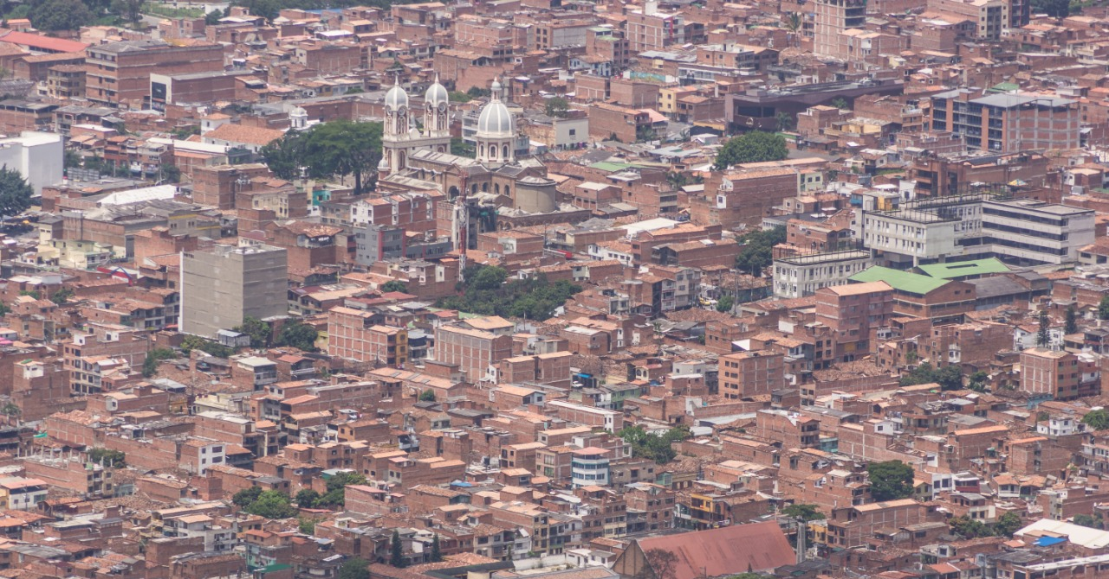
Ordenamiento y presencia territorial
#JuntosPodemos

Slide 3
2020-2023
#JuntosPodemos

Slide 4
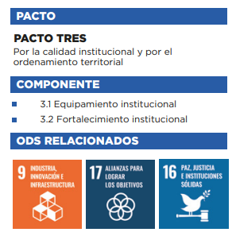
CALIDAD
PROGRAMAS
#JuntosPodemos

Slide 5
Hemos planteado 10 grandes retos como parte del CAMBIO DE PARADIGMA y estrategia del PDM,
8 de ellos fortalecen el pacto por la calidad y el Ordenamiento Territorial
Consideración de la Agenda Urbana Global
Recuperación de confianza en lo público
Determinación por acortar la brecha social
Presencia institucional en el territorio
Proyecto de largo aliento
Una apuesta por la Glocalidad
La educación y la cultura como elemento estructural
Giro de énfasis entre fondo y forma - Calidad Vs Cantidad
Apropiación de la tecnología a favor del proyecto Urbano
Dimensión humana del funcionario público
#JuntosPodemos

Slide 6
INFORME DE GESTIÓN
Hemos planteado 10 grandes retos como parte del CAMBIO DE PARADIGMA y estrategia del PDM, 6 de ellos fortalecen el pacto de Seguridad y Convivencia
Consideración de la Agenda Urbana Global
Recuperación de confianza en lo público
Determinación por acortar la brecha social
Presencia institucional en el territorio
Proyecto de largo aliento
Una apuesta por la Glocalidad
La educación y la cultura como elemento estructural
Giro de énfasis entre fondo y forma - Calidad Vs Cantidad
Apropiación de la tecnología a favor del proyecto Urbano
Dimensión humana del funcionario público
SECRETARÍA DE RECAUDOS Y PAGOS
#JuntosPodemos

Slide 7
ACTIVIDADES EJECUTADAS
Depuración base de datos e implementación de masivos (mandamiento de pago, citaciones y embargo a cuentas bancarias), Vigencias anteriores hasta el año 2015 se realiza cobro persuasivo y cartas para tratar de recuperar la cartera y evitar la ocurrencia del fenómeno de la prescripción, del 2016 en adelante se esta realizando el cobro coactivo.
Se esta fortaleciendo la gestión de cobranza (acuerdos de pago y cobro coactivo) por medio de la implementación de la estrategia de cobro masivo de las obligaciones tributarias y no tributarias, lo que permite generar una cultura de pago por parte de la ciudadanía.
Se fortaleció el control de legalidad de los títulos ejecutivos de las obligaciones tributarias y no tributarias lo que permitió determinar el cumplimiento de los requisitos y el control del termino de prescripción.
Se fortaleció la gestión de la Dirección de Ejecuciones Fiscales con la contratación de un equipo de abogados, técnicos y auxiliar.
#JuntosPodemos

Slide 8
PROGRAMA
Por una eficiente planeación territorial y fiscal
Evidencias
VALOR RECAUDADO
DIRECCION ADMINISTRATIVA DE EJECUCIONES FISCALES
AL MES DE OCTUBRE 2020
$ 7,708,926,867
#JuntosPodemos
Notes:
Código : F- GI--56 Versión:02 Fecha Aprobación :2020-01-13

Slide 9
ACTIVIDADES EJECUTADAS
Recaudo de la Dirección de Ejecuciones Fiscales
PREDIAL - ICO | Recaudo
 | $ 4.047.573.848
Obligaciones Urbanísticas | Recaudo
 | $ 27.287.986
Comparendos – Alcoholemias Comparendos – Convencionales | Recaudo
 | $ 3,661,353,019.6
#JuntosPodemos

Slide 10
ACTIVIDADES EJECUTADAS
Acuerdos de Pago Activo Ico y Predial
RESUMEN CONVENIO DE PAGO
AÑO |  | ACTIVO
2011 |  | $ 203.828.061
2012 |  | $ 92.217.453
2013 |  | $ 135.366.383
2014 |  | $ 231.476.010
2015 |  | $ 249.794.221
2016 |  | $ 498.724.362
2017 |  | $ 572.776.641
2018 |  | $ 1.552.732.603
2019 |  | $ 4.044.310.038
2020 |  | $ 571.655.528
TOTAL |  | $ 8.488.536.828
#JuntosPodemos

Slide 11
Procesos Activos de cobro coactivo ICO Y PREDIAL 13.353
VALOR DE LOS PROCESOS ACTIVO
$46.116.957.223
Durante los meses julio a octubre , se realiza mandamiento de pago, citación y embargo de cuentas bancarias a 5565 de los 7836 procesos que la dirección de rentas ha trasladado en la vigencia actual
PROCESOS | VALOR
7836 | $18.162.825.135
#JuntosPodemos

Slide 12
ACTIVIDADES EJECUTADAS
PROCESOS ACTIVO DE COMPARENDOS
COMPARENDOS | $ 5.221.656.410
ALCOHOLEMIAS | $ 3.010.337.721
FOTODETECCIONES | $ 8.648.493.645
VALOR DE LOS PROCESOS ACTIVO
$16,880,487,776
#JuntosPodemos

Slide 13
RECAUDO POR COBRO PERSUASIVO Y ACUERDOS DE PAGO AUTORIZADOS
EN TAQUILLA DESDE EL 01 DE AGOSTO HASTA EN 09 DE NOVIEMBRE DE 2020
ACUERDOS DE PAGO INCUMPLIDOS | INFRACCIONES SIN PRESCRIPCIÓN | INFRACCIONES CON PRESCRIPCIÓN | ACUERDOS DE PAGO CON PRESCRIPCIÓN | TOTAL
$ 123.117.033 | $ 91.153.960 | $ 46.506.615 | $ 23.143.495 | $ 283.921.103 aplicación Ley 2027
#JuntosPodemos

Slide 14
La Dirección ha realizado 33322 mandamientos y citaciones en 2020 respecto a comparendos de transito de las vigencias 2017 y 2018
RECAUDO 2020
MES | VALOR
ENERO | $ 1.005.934.994
FEBRERO | $ 1.036.466.782
MARZO | $ 699.720.605
ABRIL | $ 35.343.430
MAYO | $ 103.251.985
JUNIO | $ 948.699.838
JULIO | $ 1.094.728.790
AGOSTO | $ 1.123.699.615
SEPTIEMBRE | $ 1.374.608.296
OCTUBRE | $ 1.730.928.214
TOTAL | $ 9.153.382.549
#JuntosPodemos

Slide 15
ACTIVIDADES EJECUTADAS
Prescripciones vigencia 2020
Durante la vigencia 2020 no se a decretado prescripciones de las obligaciones tributarias (predial-ico)
En materia de transito se han decretado prescripciones por valor de $ 1.248.672.353
#JuntosPodemos

Slide 16
ACTIVIDADES EJECUTADAS
PROCESOS COACTIVOS DE COMPARENDOS DE TRANSITO
La Dirección ha realizado la prescripción de los comparendos de tránsito de las vigencias 2014, 2015 y 2016, hemos adelantado un plan de choque junto al apoyo de la Secretaria General (Servicio de Mensajería) y Servicios Administrativos, a la fecha se a garantizado la emisión de mandamientos de pagos y notificación de los comparendos 2017, 2018.
#JuntosPodemos

Slide 17
ACTIVIDADES EJECUTADAS
DIRECCION ADMINISTRATIVA DE PAGOS
CUENTAS POR PAGAR A SEPTIEMBRE 2020
SALDO AL MES DE SEPTIEMBRE
$33.601.946.711
El saldo al 31 de diciembre 2019 de cuentas por pagar $73.784.262.389.
De la vigencia actual al mes de agosto no se tienen cuentas por pagar.
#JuntosPodemos

Slide 18
ACTIVIDADES EJECUTADAS
DEUDA PUBLICA
SALDO AL MES DE SEPTIEMBRE
$58.916.471.078
Bancolombia $16.250.000.000
Banco Agrario $42.666.471.078
#JuntosPodemos

